Slide 1
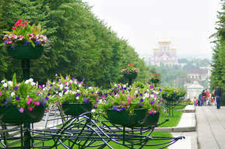
Презентация «Моя большая и малая Родина»
Для детей подготовтительной к школе группы
Подготовила Г. А. Алтухова
Воспитатель муниципального бюджетного дошкольного образовательного учреждения «Детский сад № 41»
г. Орла, 2020год

Slide 2
КАРТА РОССИИ
1.
2

Slide 4
Узнай герб РОССИИ 1
3.
4.
2.

Slide 5
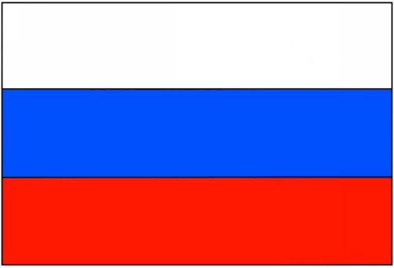
Узнай флаг РОССИИ 1.
3.
2.
4.

Slide 6
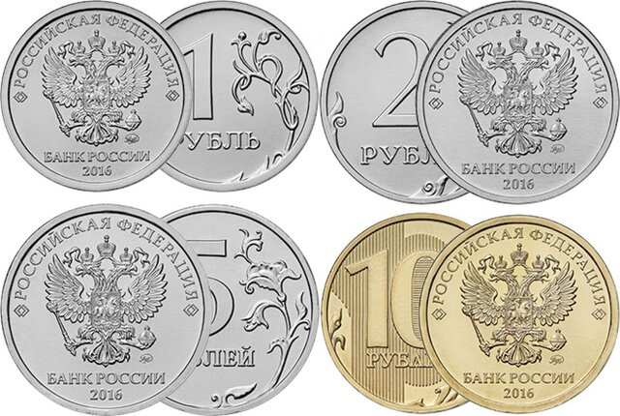
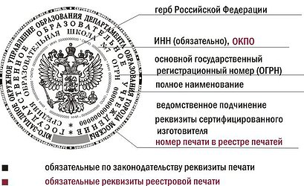

Slide 7
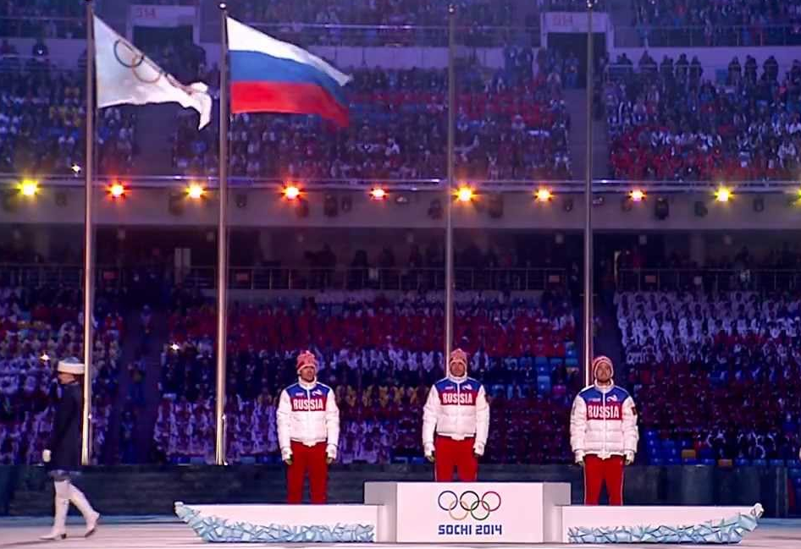
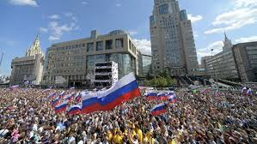

Slide 11
Узнайте герб города Орёл
1.
2.
4.
3.

Slide 12
Узнайте флаг города Орёл
1.
3.
2.

Slide 13
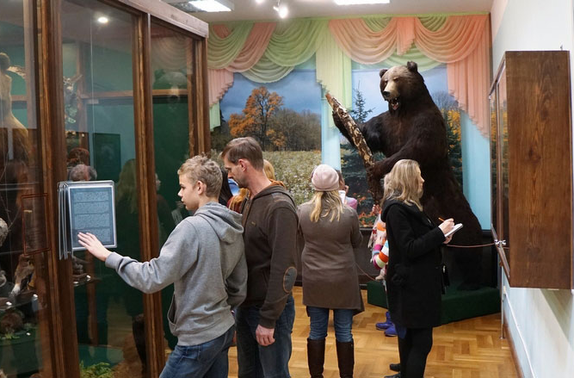
Узнайте это место

Slide 14
Узнайте это место

Slide 15
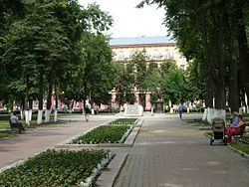
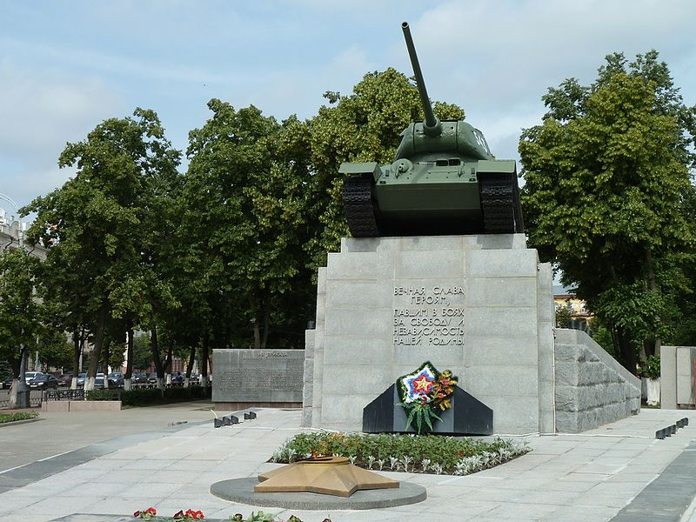
Узнайте это место

Slide 16
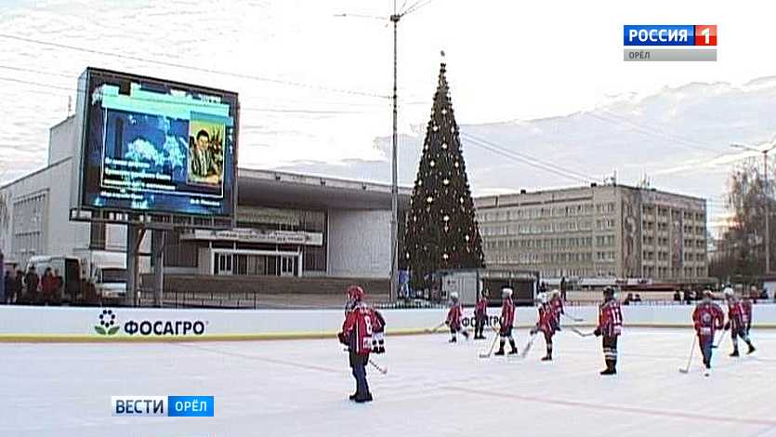
Узнайте это место

Slide 17
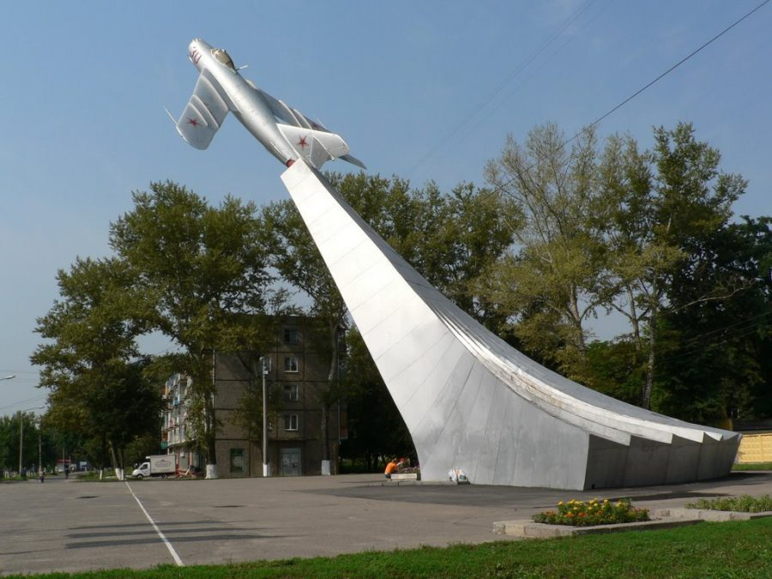
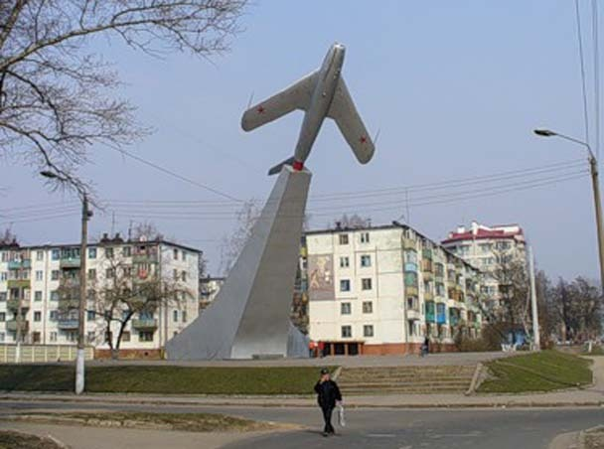
Узнайте это место

Slide 19
Мы любим и гордимся своей Родиной. Родина - это значит родная. Родина – это мама и папа, бабушка и дедушка, детский сад, дом, улица, микрорайон, где мы живем. Родина – это все, что нас окружает. Родина у каждого человека одна. Ее нужно любить, беречь ее природу, защищать от врагов.

Slide 20
Спасибо за внимание

